Slide 1
Quản trị cơ sở dữ liệu với SQL Server
Bài 1: Tổng quan hệ quản trị cơ sở dữ liệu MS SQL Server

Slide 2
Objectives
Tổng quan về SQL Server.
SQL SERVER MANAGEMENT STUDIO.

Slide 3
Agenda
Tổng quan về SQL Server
Giới thiệu.
Tính năng.
Công cụ quản lý dữ liệu.
Cài đặt.
SQL Server Management Studio
Quản lý cơ sở dữ liệu.
Thao tác với cơ sở dữ liệu.

Slide 4
Phần 1

Slide 5
Tổng quan về SQL Server
Là hệ quản trị cơ sở dữ liệu quan hệ (RDBMS) do Microsoft phát triển
Hoạt động theo mô hình khách chủ cho phép đồng thời cùng lúc có nhiều người dùng truy xuất đến dữ liệu.
Máy khách
(Client)
SQL Server
Kết quả (Results)
OLTP
Truy vấn (Queries)
OLAP
Hệ quản trị CSDL quan hệ
(Relational Database
Management System)
Ứng dụng trên máy khách
(Client Application)

Slide 6
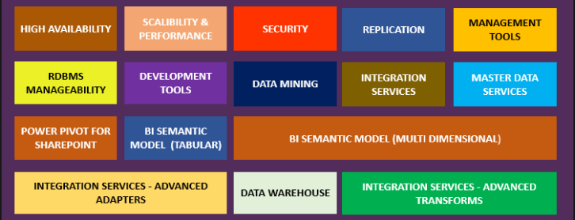
Tổng quan về SQL Server
Mục đích sử dụng SQL Server:
Xây dựng cơ sở dữ liệu.
Duy trì cơ sở dữ liệu.
Hỗ trợ các thao tác dữ liệu: truy vấn, phân tích dữ liệu, tạo báo cáo, trích xuất và tổng hợp dữ liệu.

Slide 7
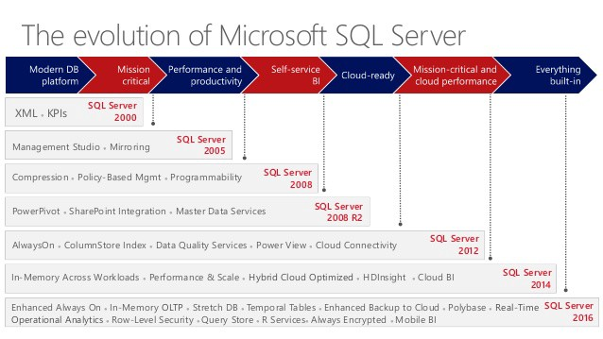
Tổng quan về SQL Server
Các tính năng nâng cấp theo version

Slide 8
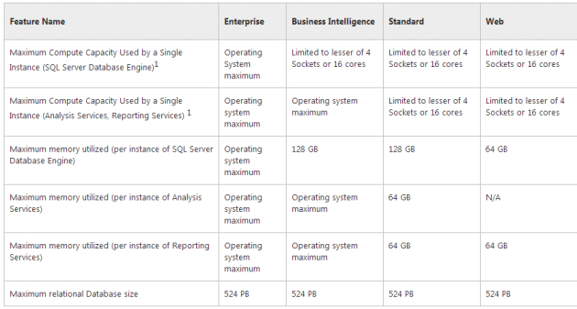
Tổng quan về SQL Server
Các tính năng theo edition

Slide 9
Tổng quan về SQL Server
Các công cụ SQL Server:
Database Engine
Replication
Integration Services (DTS)
Analysis Services
Notification Services
Reporting Services
Sql server configuration manager
Full Text Search Service
Service Broker
Sql server management studio

Slide 10
Tổng quan về SQL Server
Cài đặt
Xác định các tính năng cần sử dụng, tránh cài full các tính năng gây lãng phí tài nguyên.
Xác định các yêu cầu phần cứng, phần mềm (https://docs.microsoft.com/en-us/sql/sql-server/install/hardware-and-software-requirements-for-installing-sql-server?view=sql-server-2017)
Download bản cài đặt (2014 - 2017): https://www.microsoft.com/en-us/sql-server/sql-server-downloads
Tiến hành cài đặt qua các bước (tham khảo lab)

Slide 11
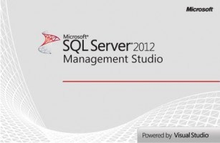
SQL Server Management Studio
SQL Server Management Studio là công cụ trong SQL Server.
Giúp kết nối và quản lý SQL Server trên giao diện đồ họa thay vì phải dùng tới dòng lệnh.

Slide 12
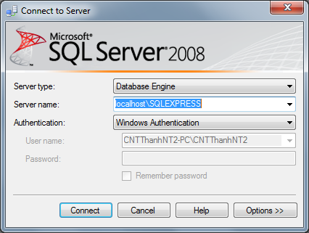
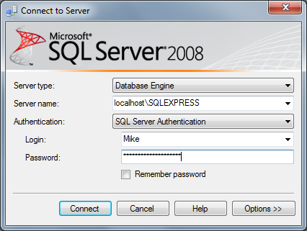
SQL Server Management Studio
Khi khởi động Management Studio, một hộp thoại hiện lên yêu cầu nhập thông tin kết nối tới SQL Server.
Hai loại xác thực khi kết nối SQL Server
Windows Authentication: Sử dụng Windows Login ID
SQL Server Authentication: Sử dụng SQL Login ID.

Slide 13
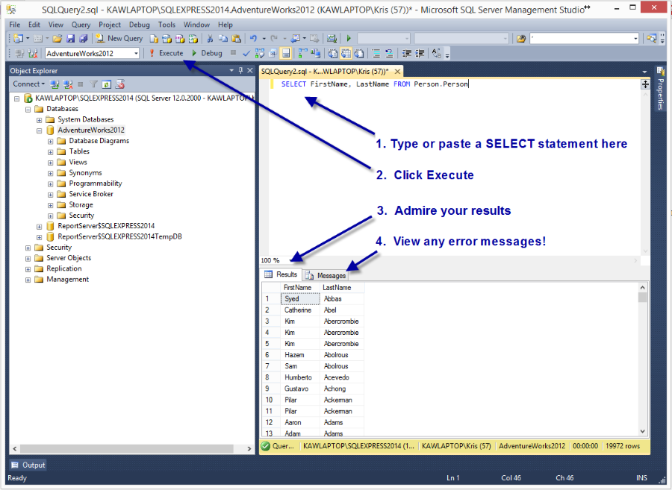
SQL Server Management Studio

Slide 14
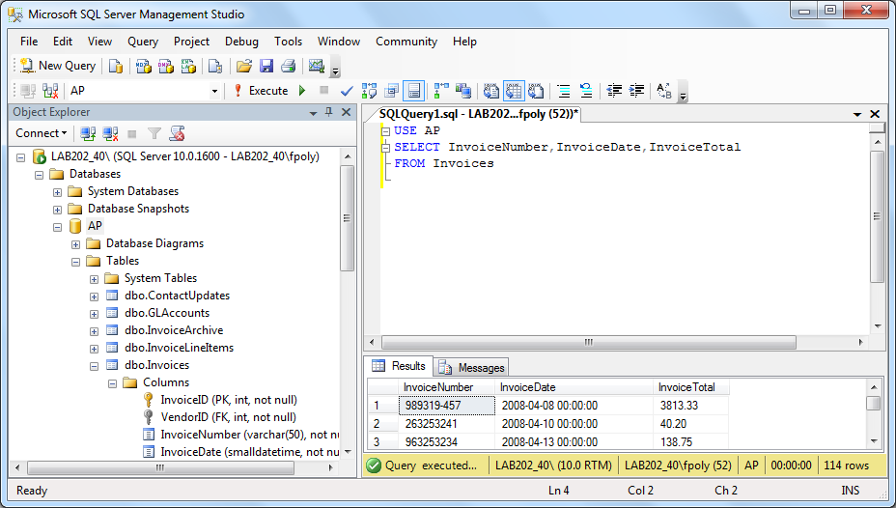
SQL Server Management Studio
CSDL hiện thời
Cửa sổ Query Editor
Sử dụng để nhập câu lệnh SQL
Được hiển thị khi Click vào nút New Query
Cửa sổ Object Explorer
Hiển thị các đối tượng CSDL
Cửa sổ kết quả lệnh SQL

Slide 15
Hướng dẫn kiểm tra các yêu cầu phần cứng, phần mềm khi cài đặt
Hướng dẫn lựa chọn edtion cài đặt phù hợp, khởi động SQL manager studio

Slide 16
Phần 2

Slide 17
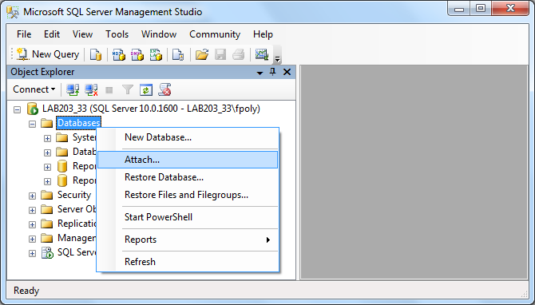
SQL Server Management Studio
Attach File cơ sở dữ liệu
Tạo một CSDL mới sử dụng file CSDL đã có.
File sử dụng để attach:
mdf: File chứa dữ liệu
ldf: File log
Trong cửa sổ Object Explorer Click chuột phải vào mục Databases Chọn Attach

Slide 18
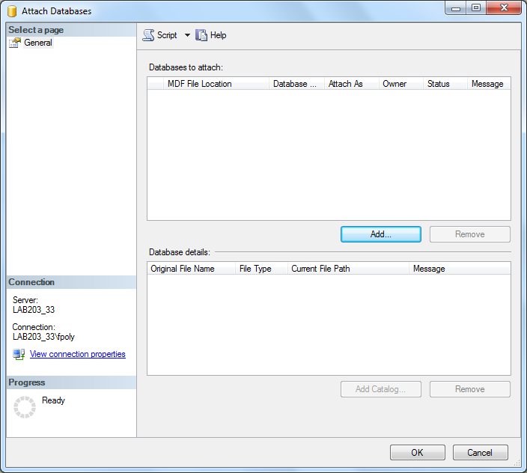
SQL Server Management Studio
Attach File cơ sở dữ liệu
Nhấn nút Add để duyệt đến file nơi lưu dữ liệu

Slide 19
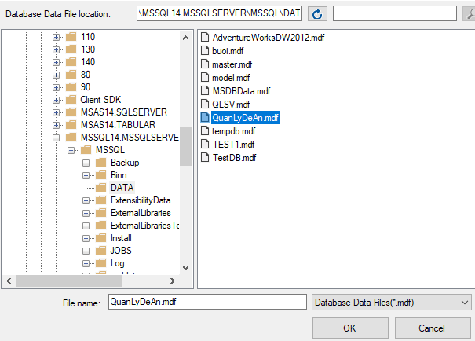
SQL Server Management Studio
Attach File cơ sở dữ liệu
Chọn đường dẫn
Chọn tên file CSDL
Nhấn nút OK

Slide 20
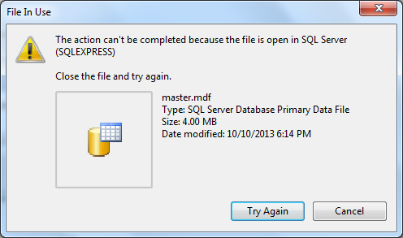
SQL Server Management Studio
Detach File cơ sở dữ liệu
Khi attach một file CSDL, ta không thể di chuyển file đó đến vị trí mới
Để di chuyển file CSDL tới vị trí mới
Detach file CSDL
Di chuyển file CSDL tới vị trí mới. Sau đó attach lại CSDL

Slide 21
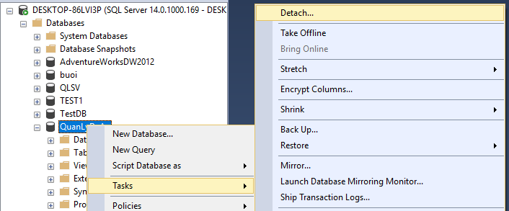
SQL Server Management Studio
Detach File cơ sở dữ liệu
Mở rộng mục Databases trong cửa sổ Object Explorer
Click chuột phải vào CSDL cần detach.

Slide 22
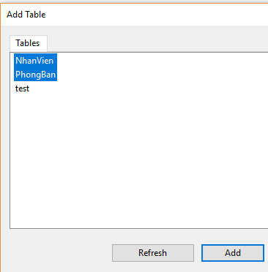
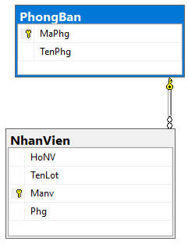
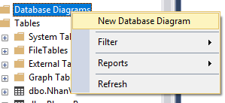
SQL Server Management Studio
Hướng dẫn hiển thị lược đồ CSDL
Lược đồ CSDL hiển thị các bảng CSDL, các cột của bảng và quan hệ giữa các bảng trong CSDL
Mở rộng database cần tạo lược đồ, phải chuột database diagrams chọn new database diagrams=> chọn các table cần thiết➔ chọn Add

Slide 23
Hướng dẫn Detach, Attach csdl QLDA
Tạo và xem Diagram

Slide 24
SQL Server Management Studio
Thao tác với cơ sở dữ liệu trên Query Editor
Sử dụng lệnh use chọn database cần thao tác
Một số lưu ý khi viết câu lệnh SQL:
Câu lệnh SQL không phân biệt chữ hoa, chữ thường.
Câu lệnh SQL có thể viết trên 1 hoặc nhiều dòng.
Các từ khóa không được viết tắt hoặc tách ra thành nhiều dòng.
Các mệnh đề khác nhau nên đặt trên những dòng khác nhau

Slide 25

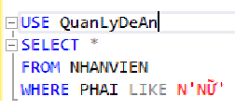

SQL Server Management Studio
Thao tác với cơ sở dữ liệu trên Query Editor
Sử dụng lệnh use chọn database cần thao tác
Dạng đơn giản, cú pháp của lệnh SELECT như sau:

Slide 26
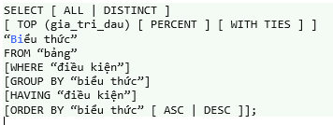
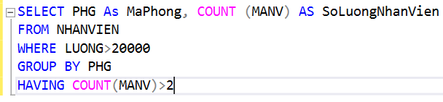

SQL Server Management Studio
Thao tác với cơ sở dữ liệu trên Query Editor
Dạng đầy đủ, cú pháp của lệnh SELECT trong SQL Server :

Slide 27




SQL Server Management Studio
Thao tác với cơ sở dữ liệu trên Query Editor
Sử dụng nhiều bảng dữ liệu

Slide 28
Thực hiện các truy vấn đơn giản, truy vấn đầy đủ, truy vấn có phép kêt trên csdl QLDA

Slide 29
Sumarry
Tổng quan về SQL Server
Giới thiệu.
Tính năng.
Công cụ quản lý dữ liệu.
Cài đặt.
SQL Server Management Studio
Quản lý cơ sở dữ liệu.
Thao tác với cơ sở dữ liệu.

Slide 30


